Slide 1

Дигитален маркетинг и SEO Оптимизация
Цветелина Йорданова

Slide 2

Избор на сайт
Сайта, който ще разглеждаме е https://lozana.bg/. Сайта е на реномирана пицария в град Пловдив и може да се използва и аз поръчки на храна за вкъщи. Той предлага създаването на профили, вход, любими и поръчки.

Slide 3
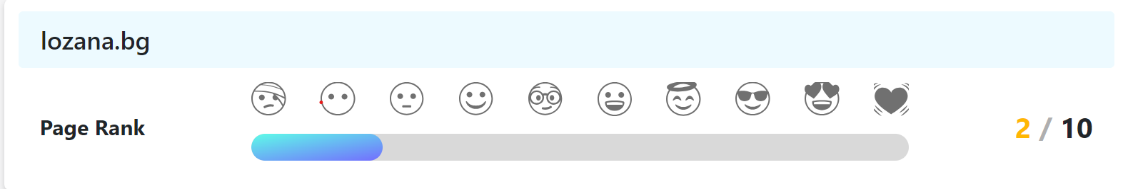
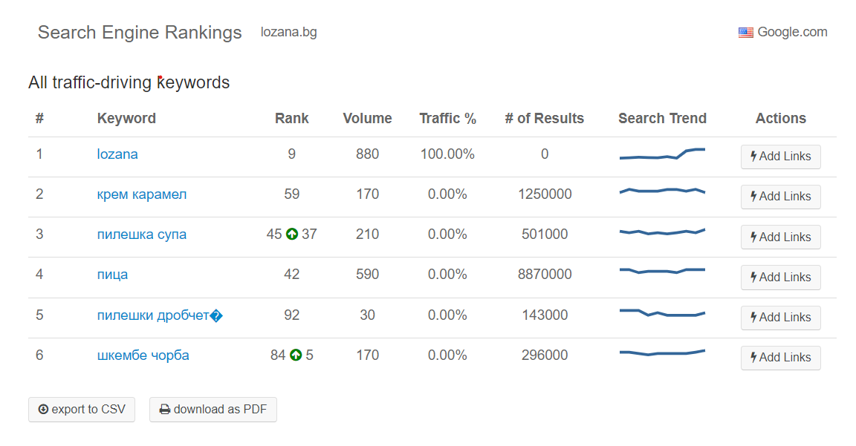
Първото нещо, което проверяваме е Google page rank-a
От тези резултати виждаме, че Google page rank-a на дадения сайт е на много ниско ниво. Ключовите думи не са подбрани правилно и самото име на ресторанта е на 9-то място по ранк.

Slide 4
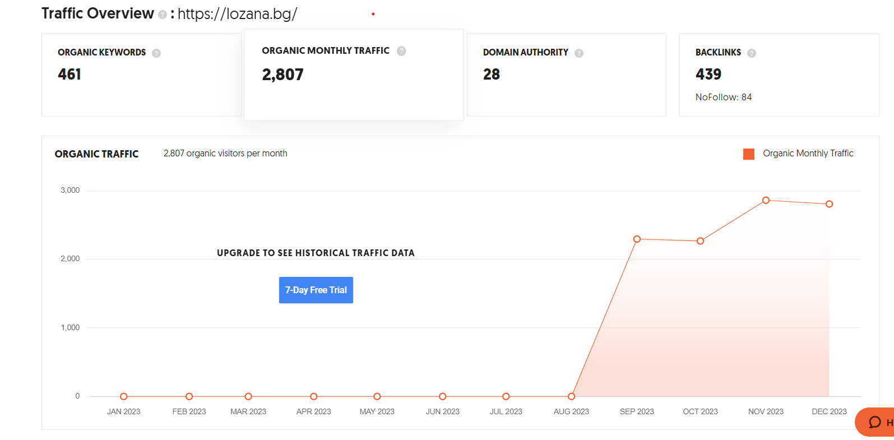
Тези данни ни дават по-обща информация за месечната посещаемост на сайта. Очевидно е, че сайта работи от август 2023, като оттогава посещаемостта разсте, като пика е ноември 2023. Месечната посещаемост е 2,807, което е сравнително малко, като се имат предвид други пицарии в Пловдив. Backlinks на сайта са 439, които не са твърде много.

Slide 5

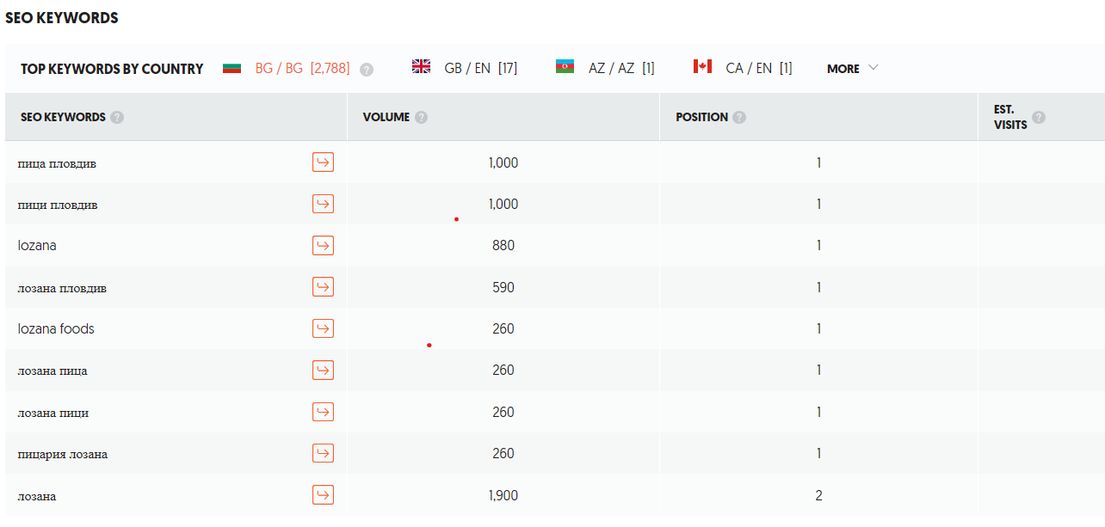
Едно от най-важните неща, над които трябва да наблегнем са ключовите думи. Когато изготвяме рекламата в google ще трябва да наблегнем на тези три ключови думи, които са най-използвани при влизането в сайта на lozana.

Slide 6
Подходящи ключови думи
Пица Пловдив
Доставка на храна Пловдив
Доставка на храна
Храна за вкъщи
Храна за вкъщи Пловдив
Лозана
Пицария
Lozana

Slide 7
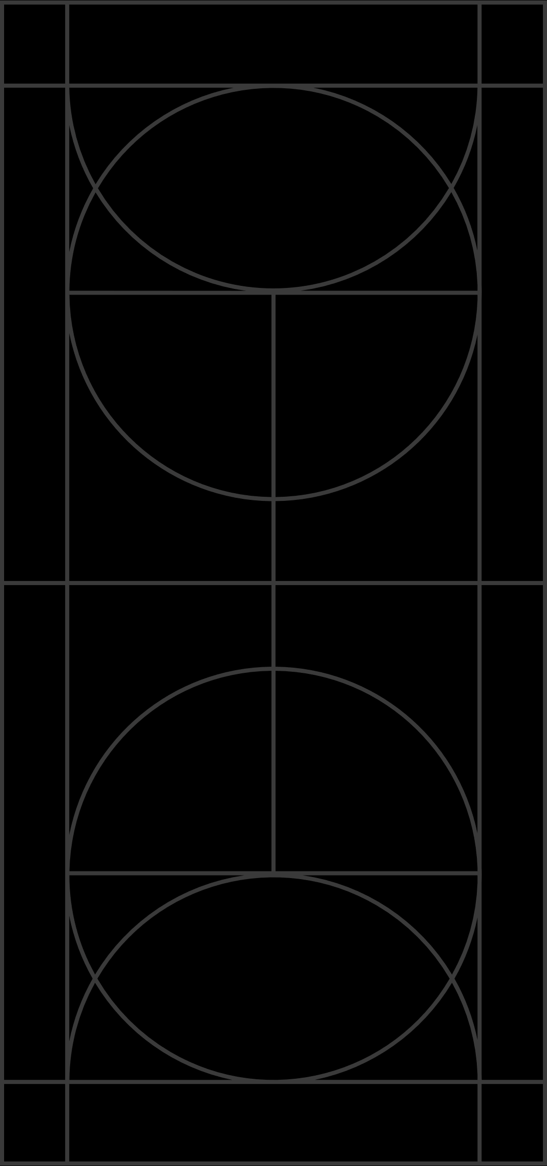
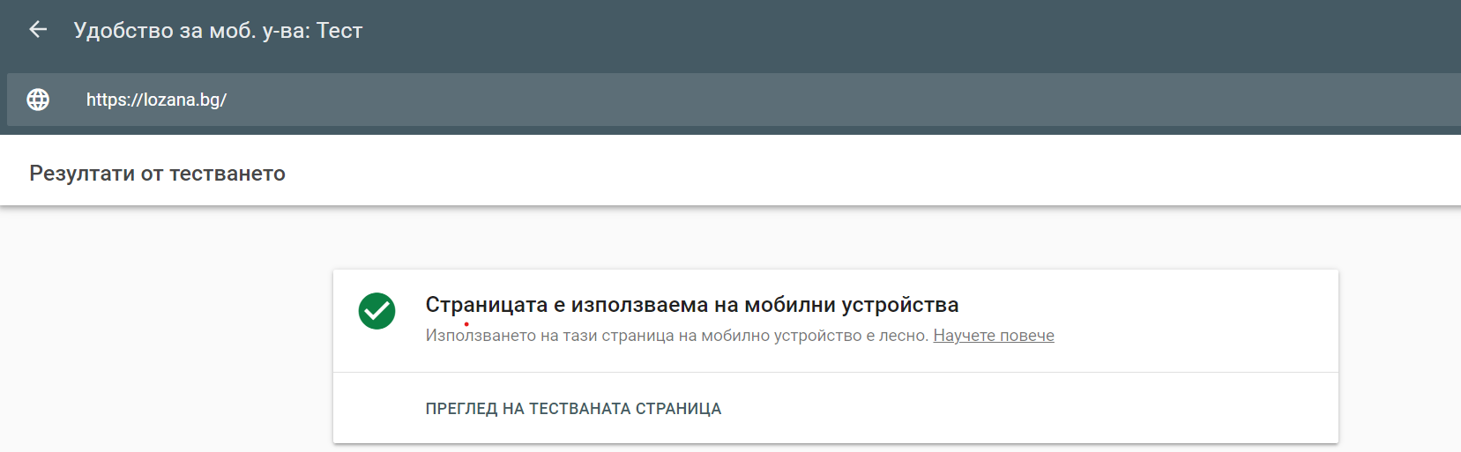
Чрез този тест виждаме, че сайта е удобен за използване през мобилни устройства

Slide 8
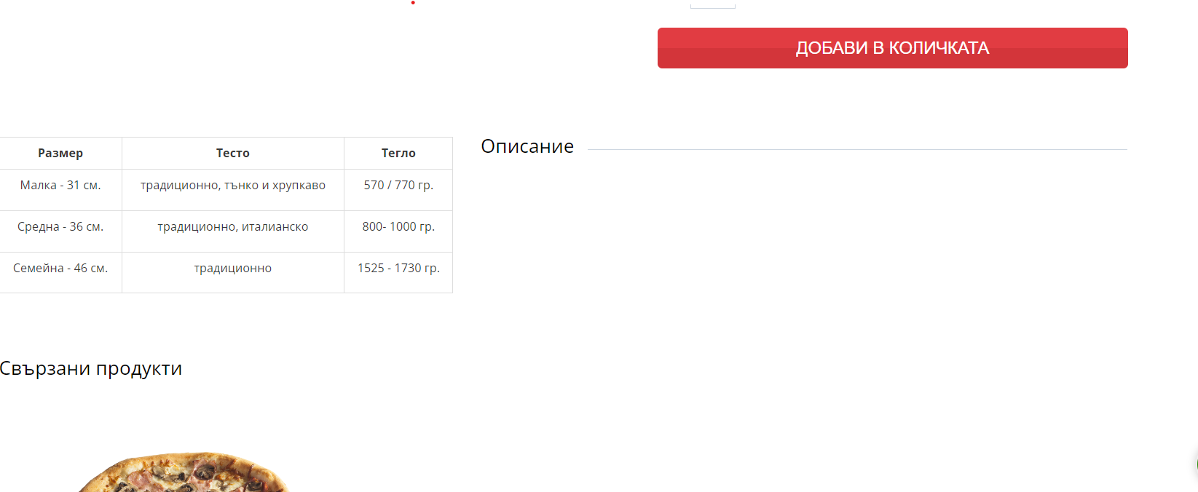
Един от най-осезаемите проблеми в сайта е, че няма описание на всеки продукт.

Slide 9
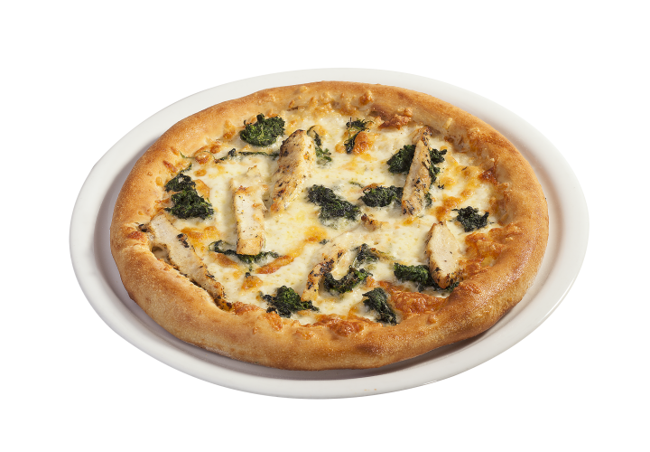
Пример за описание
Пица Алфредо е иделното предложение за пица за всеки вкус! С нейната сметанова основа, крехко пилешко филе и прекрасния завършек с бейби спанак и моцарела ще се прехвърлите на пътешествие в Италия!

Slide 10
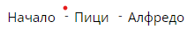
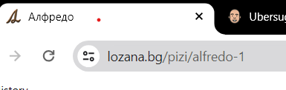
Този вид връзки са налични!
Текста в url-a не е на български и всеки продукт си е с правилно описание на латиница в линка!
Но проблем, който виждам е, че в title има само името на продукта, а не името на сайта
Важно е, че имаме тройна дълбочина на йерархията!

Slide 11
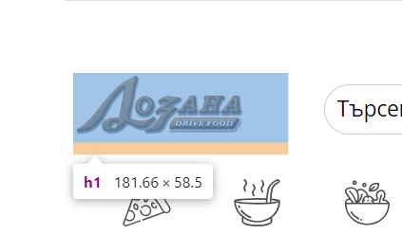
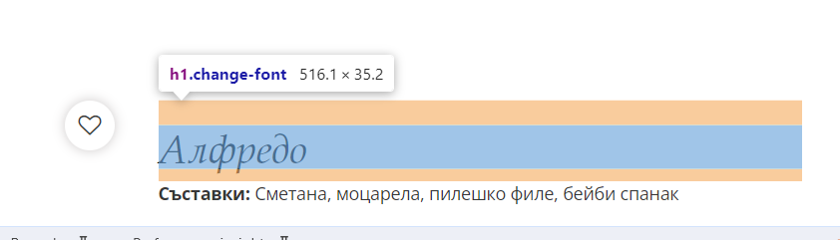
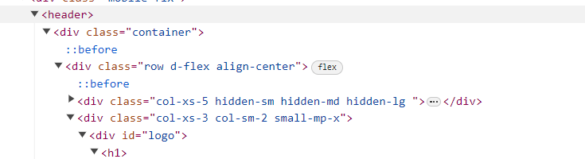
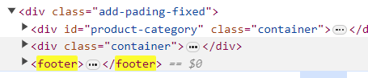
Семантичния таг за заглавието не е спазен за главната страница, защото сочи към логото на сайта
При продуктите обаче семантичността е запазена, защото h1 е насочен към заглавието
Header и Footer присъстват в кода, но други семантични тагове не се намират!

Slide 12
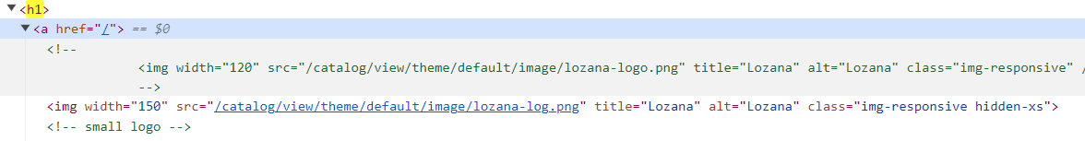
Промени
Много важна част на един сайт е семантичността, точно заради това бихме променили топ менюто с подходящата семантика: ul -> li -> a. Добре ще бъде да се сложи и main част, както и в началната страница h1 да е самото заглавие на страницата, не логото.

Slide 13
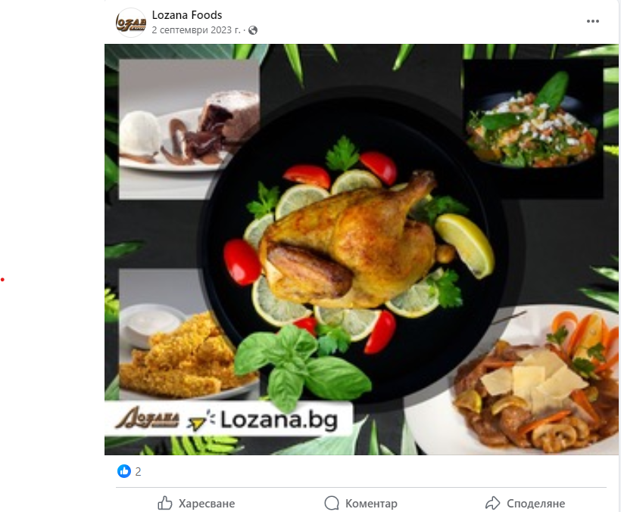
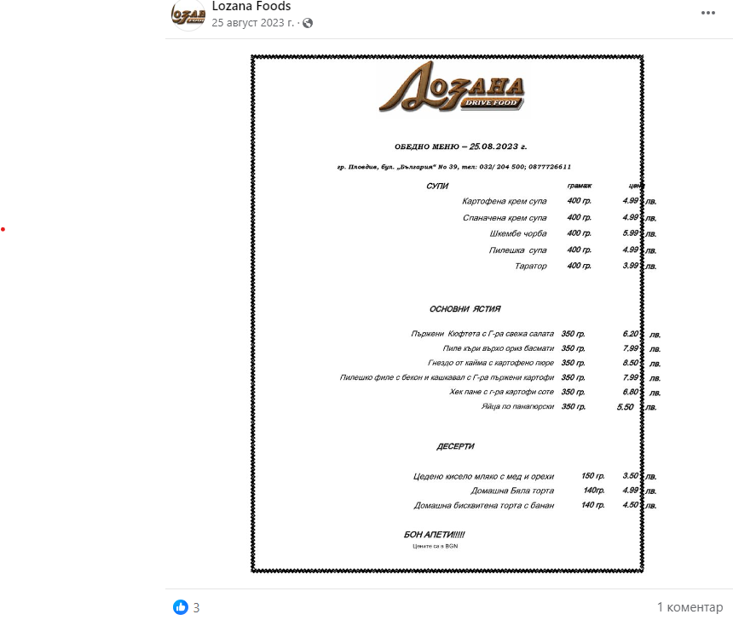
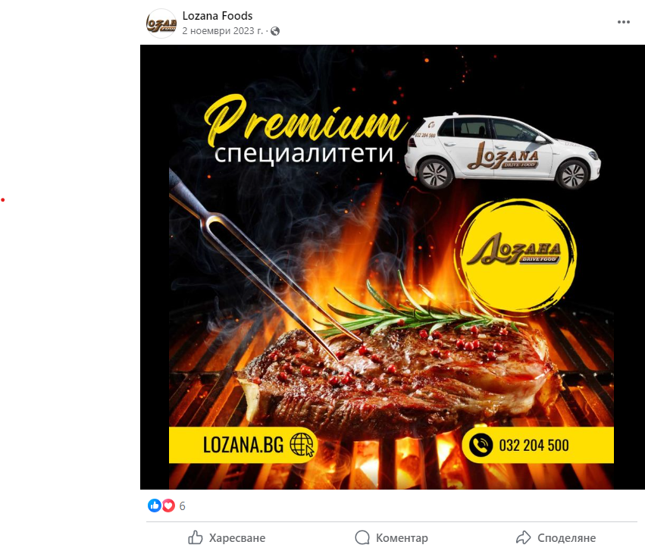
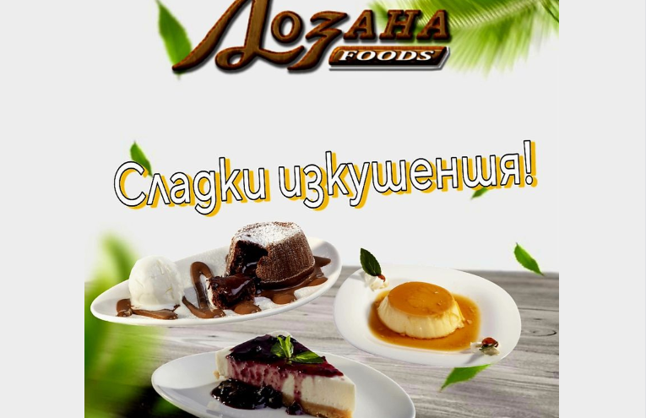
Facebook страницата има нужда от още малко работа с постовете, менютата и рекламата като цяло. Няма голяма посещаемост и много реакции от потребителите.

Slide 14
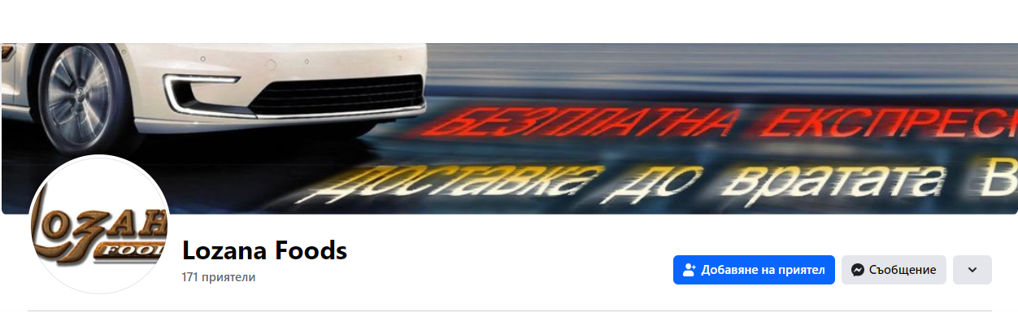
А най-забележимо е, че всъщност това е профил във Facebook, а не страница за бизнес.

Slide 15
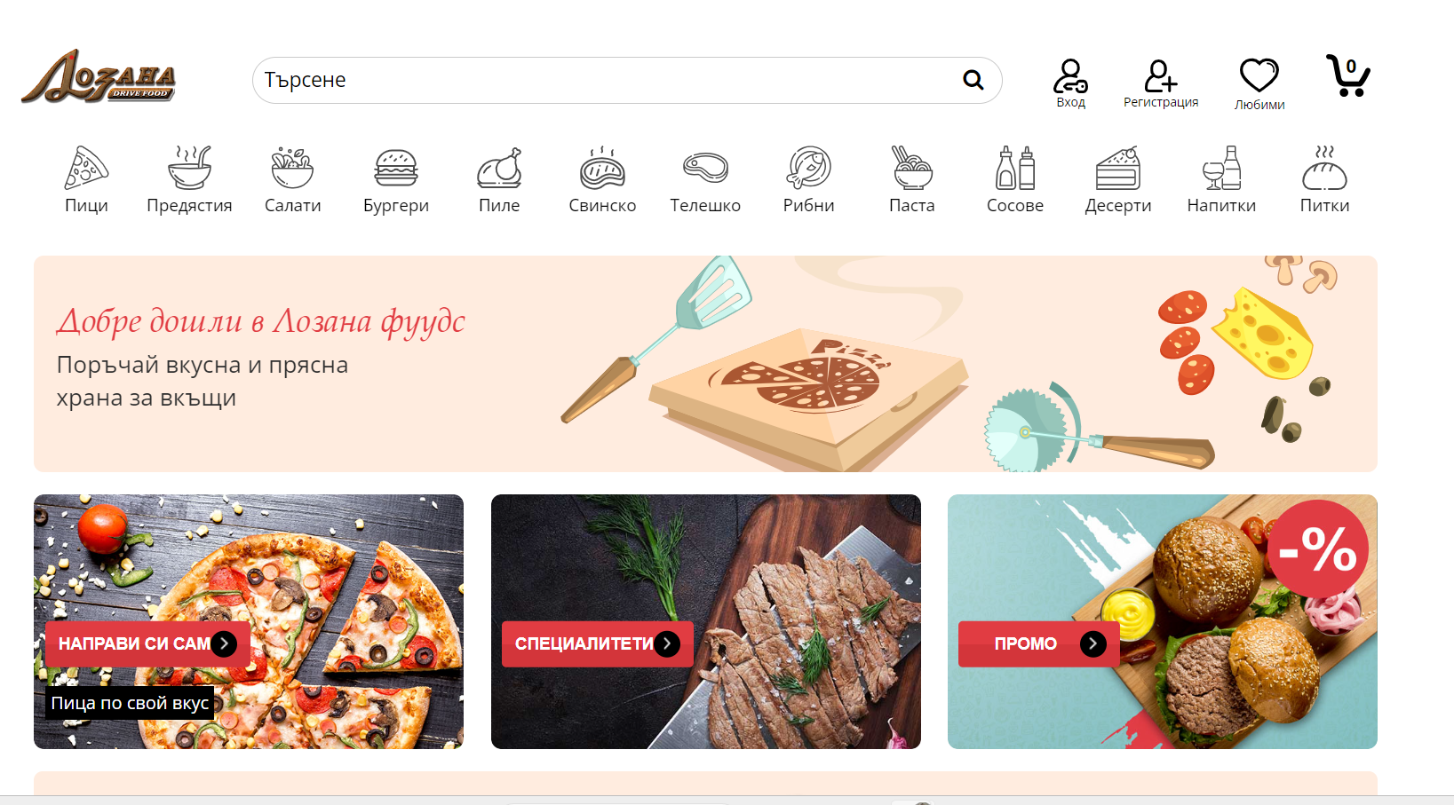
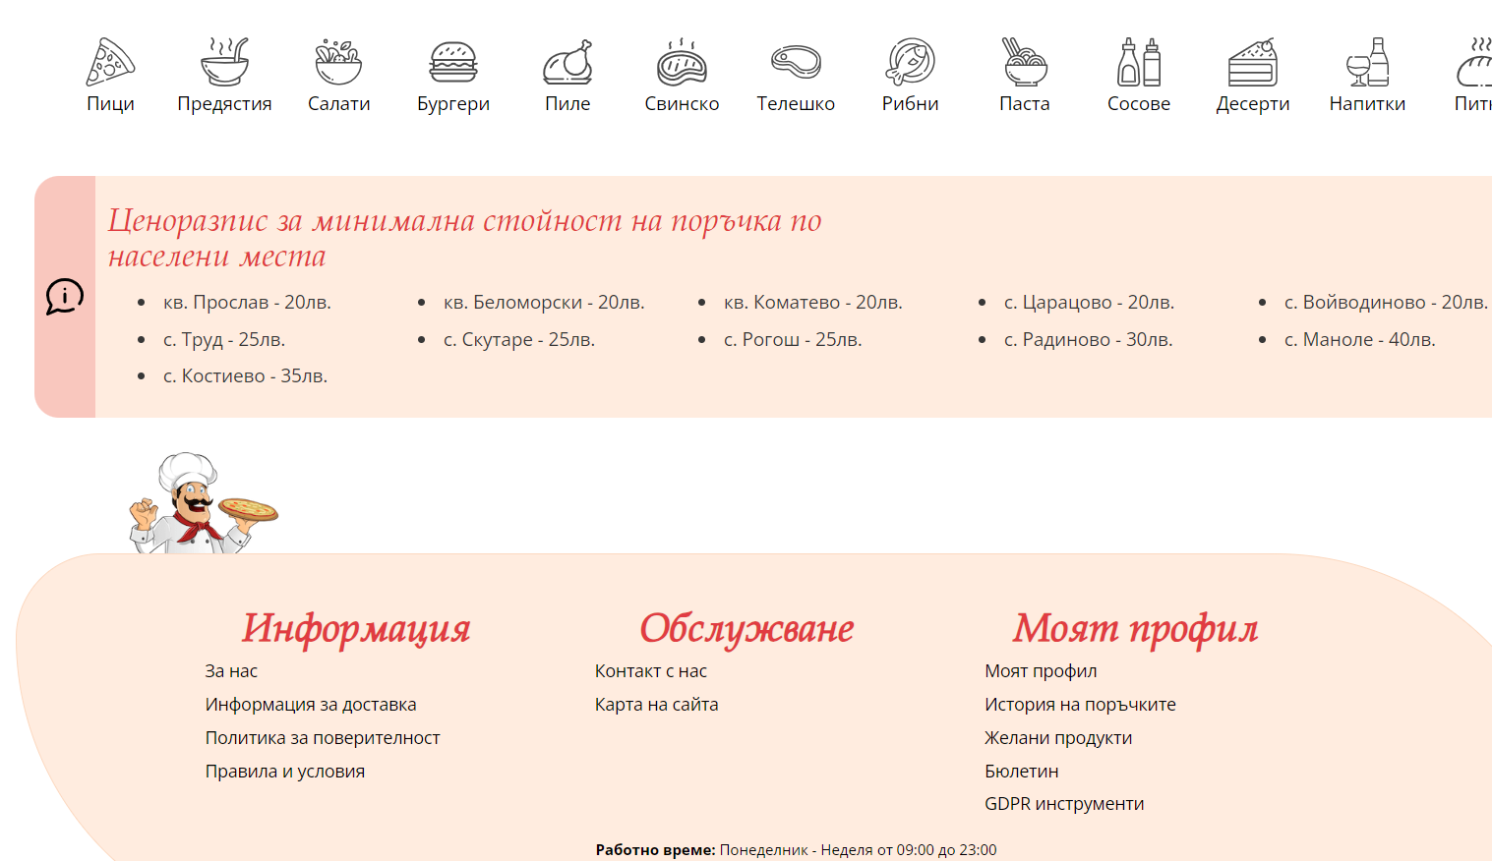
Сайта е добре организиран, всичко е на два клика разстояние(категории, начало, продукти. Има Footer с обща информация, информация за доставка и други), интерактивен е с бързи връзки.
Заглавието на сайта е късо, уникално и опростено. Описанието в началото на сайта също не е дълго и е четимо.
Има социални бутони!

Slide 16
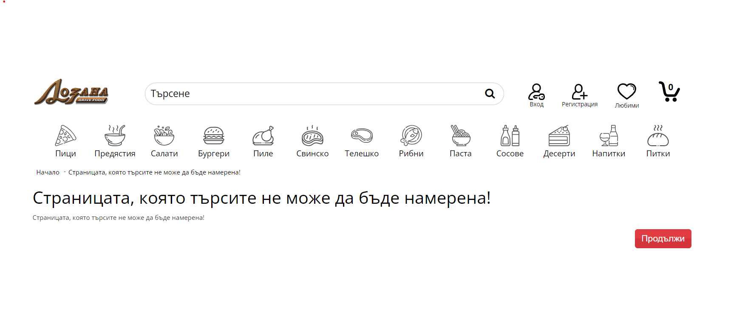
Има страница 404!

Slide 17
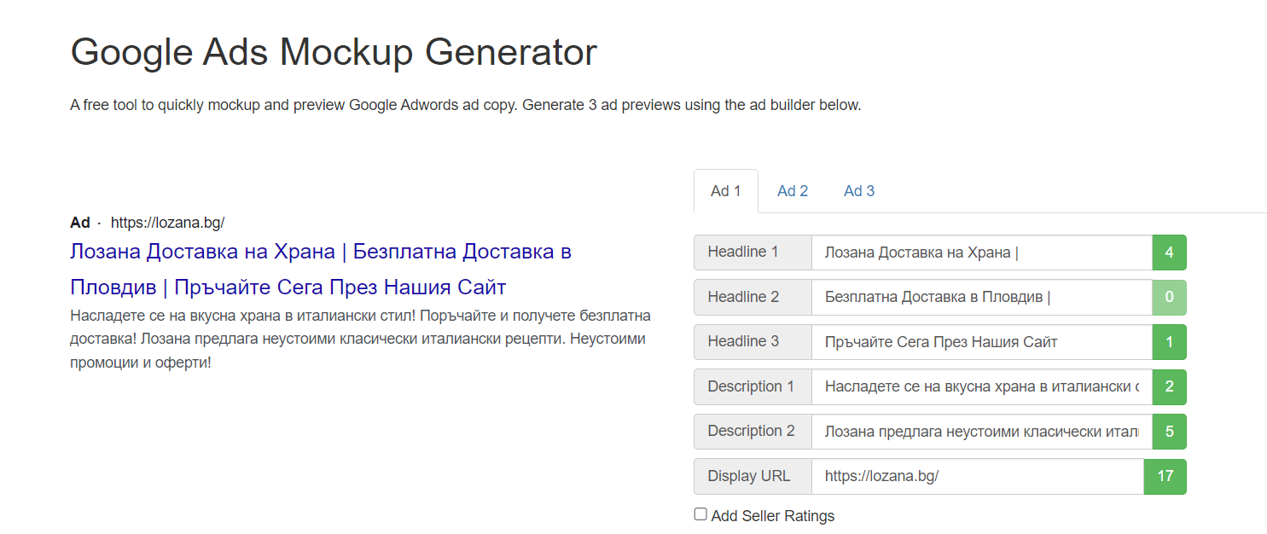
Реклама
Това е пример за изготвяне на реклама в Google. Headline-а е само с главни букви до 30 символа, а описанието е до 50. Опитали сме се да използваме максимално символи.

Slide 18
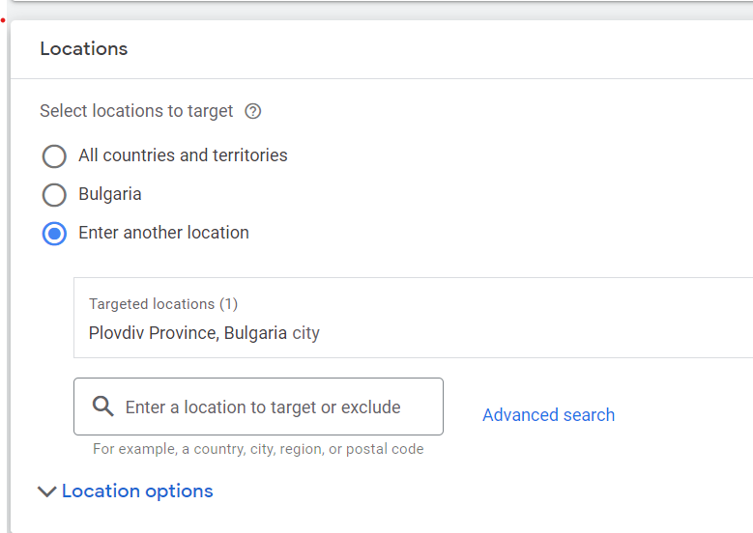
Бизнеса засяга само град Пловдив, заради това е най-добре да сложим локация, за да не се хабят броя кликове за други региони

Slide 19
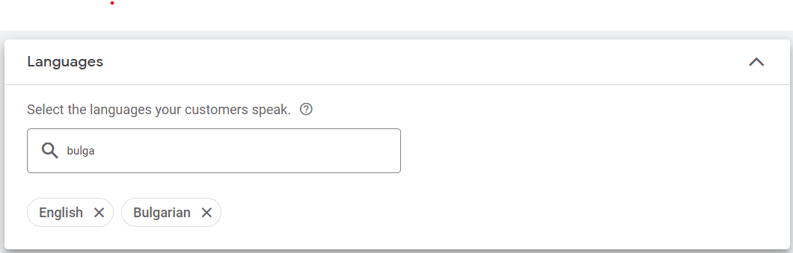
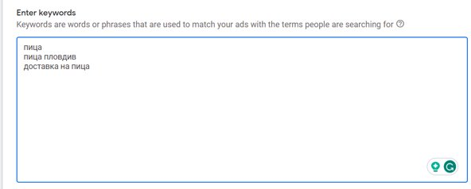
Задаване на език и задаване на ключови думи.

Slide 20
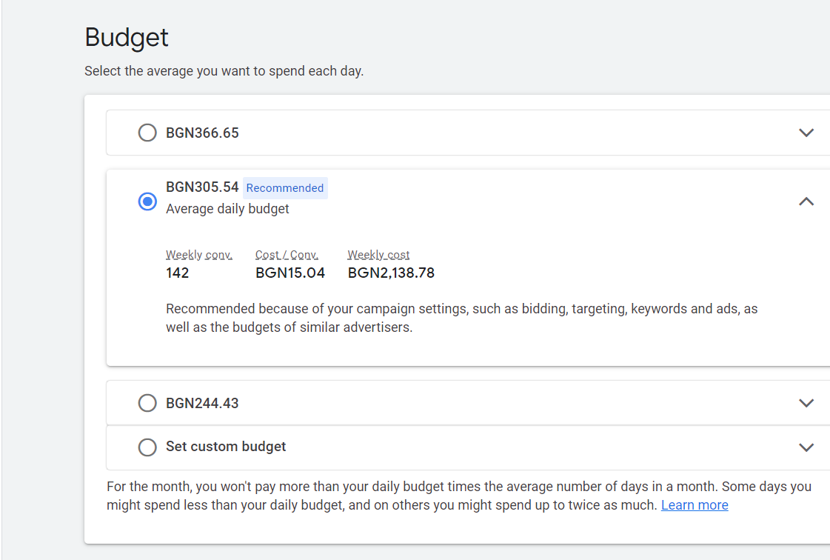
Google ни изготвя бюджет, който може да си изберем, за да промотирае сайта си. Тъй като ключовите думи са много използвани, то бюджета е доста голям

Slide 21
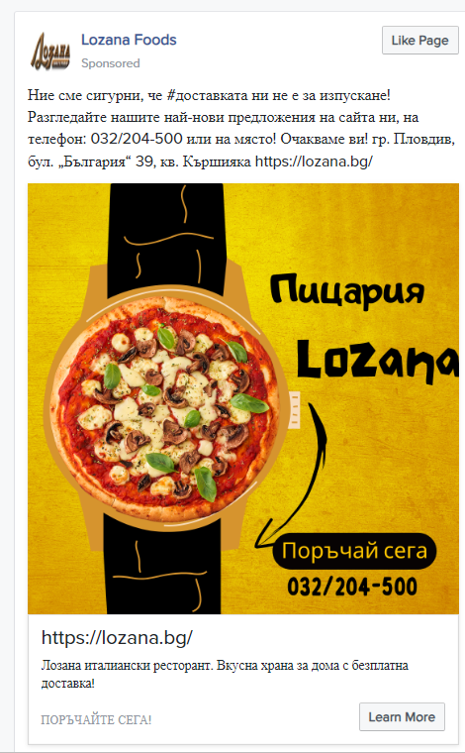
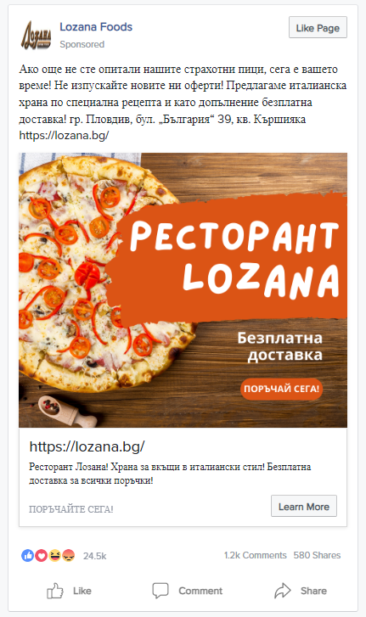
Facebook постове

Slide 22
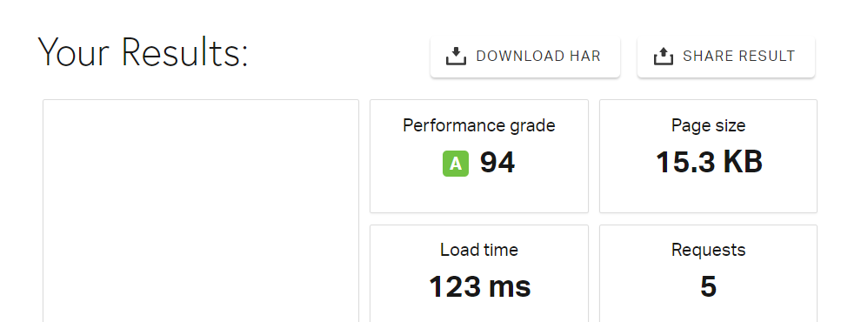
Данните от теста за скорост показват, че сайта зарежда доста бързо, не е тежък и е доста добре на performance.

